Slide 1
English lesson No.58

Slide 3
Questions:
Do you like to travel?
Where did you travel?
Can you guess what country we are going to speak about?
Have you ever been to London?

Slide 4
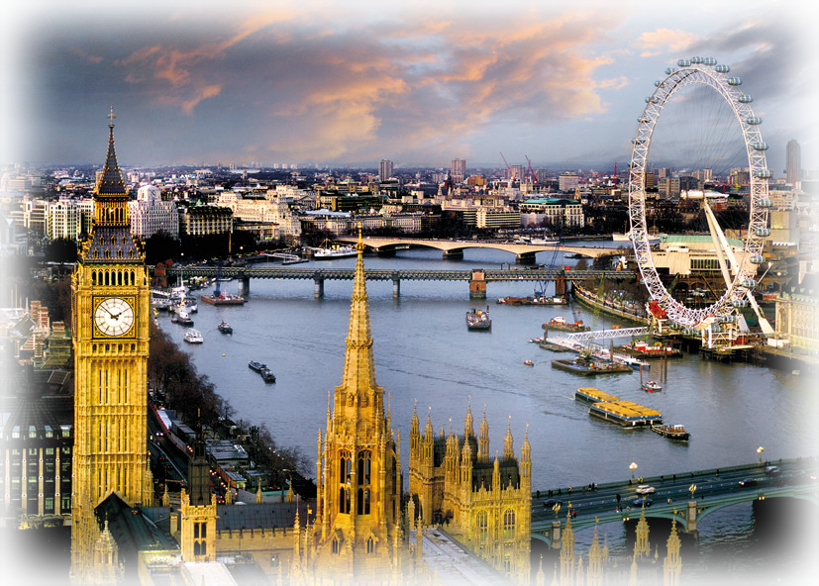
Our task for this lesson:
a boat trip along the Thames
to learn new words
3. to revise tense aspect forms of the verbs
special questions
5. dialogue(s)

Slide 5
New words:
The London Eye | Лондонское Око
Big Ben | Биг Бен
The Tower bridge | Тауэрский мост
Westminster Palace | Вестминстерский дворец
Serve many purposes | служить многим целям
a prison | тюрьма
a fortress | крепость
travel | путешествовать

Slide 6
The Thames is the most famous river in Great Britain. It flows through the center of London, and is an important tourist route, because the water offers such wonderful views of London's attractions!

Slide 7
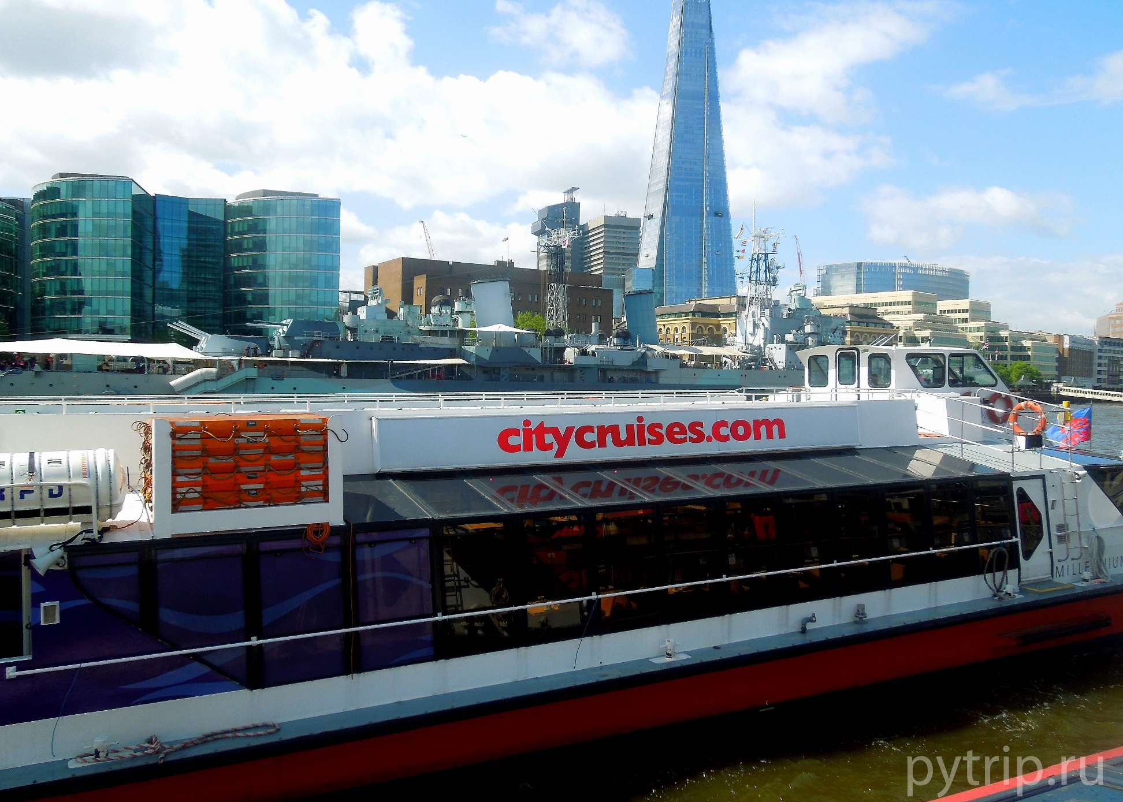
The ships run between Westminster, Tower of London, Waterloo and Greenwich. The tour is interesting and understandable, although it is conducted in English. The guide tells you about the history of the Thames and the sights you pass by.

Slide 8
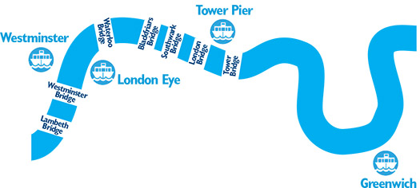
The scheme of travel

Slide 9
During the tour of the Thames, you can see about 45 famous and popular sights of London.

Slide 10
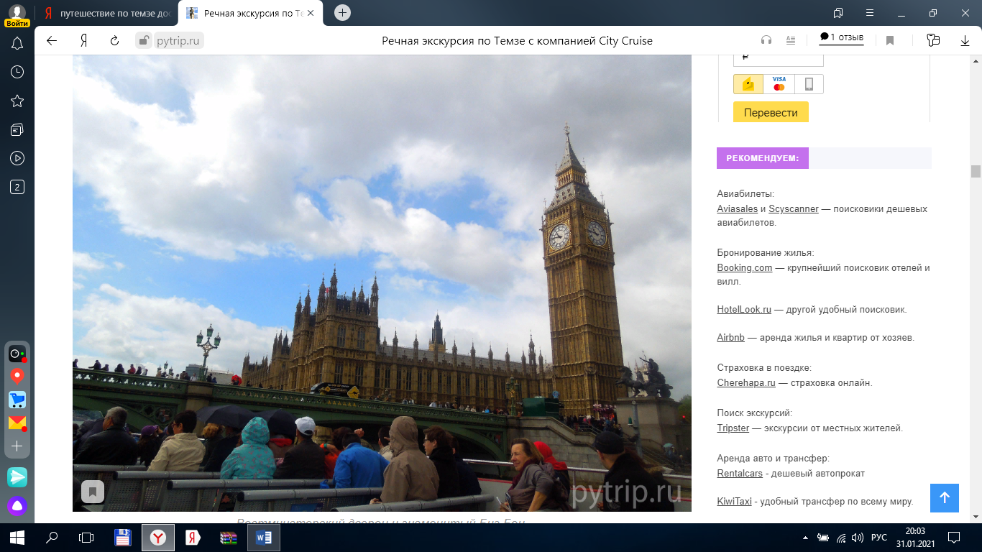
The Palace of Westminster and the famous Big Ben

Slide 11
The London Eye. On a clear day, it offers a 25-mile view

Slide 12
The Tower of London is the oldest fortress in London.

Slide 13
The world-famous Tower Bridge, built in 1894.

Slide 14
The tallest building among them is One Canada Square. Its height is 237 meters.

Slide 15
Greenwich is the historic district of London. The countdown of time zones begins from here.

Slide 16
A couple of facts about the Thames
The Thames is the longest river in England. It is 215 miles (346 km) long.
The width of the river in London reaches 200-250 meters, and the depth is up to 12 meters.
Ocean-going vessels can travel along the Thames to Tilbury
Thames — masculine. The English call it "Father Thames".

Slide 17
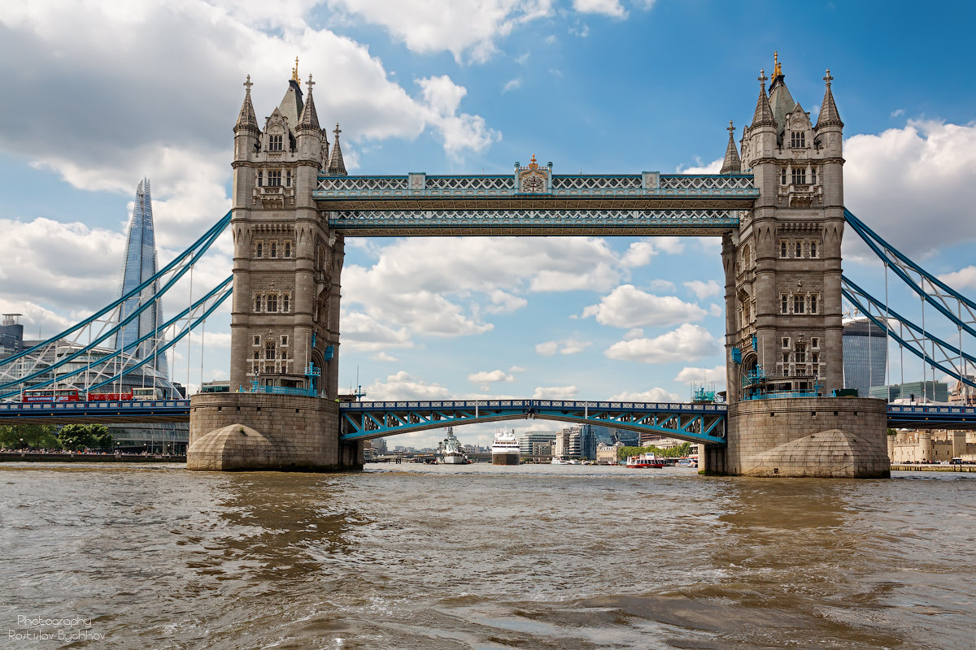
Answer the questions:
The Tower Bridge

Slide 18
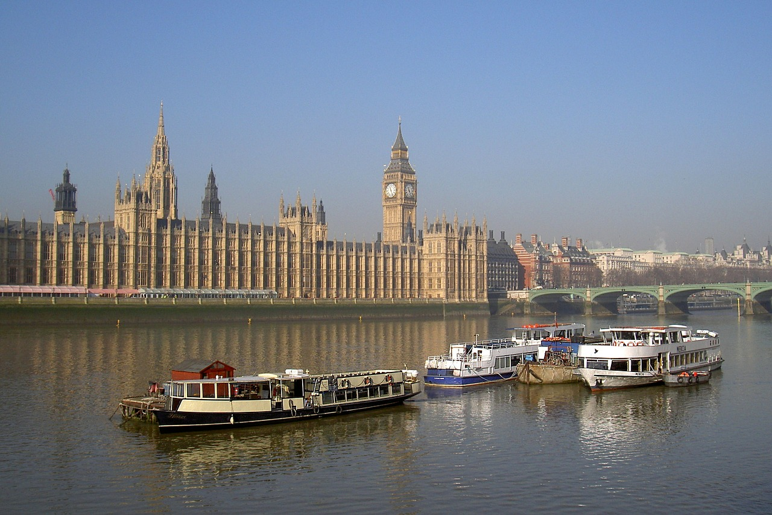
Westminster Palace and Big Ben

Slide 19
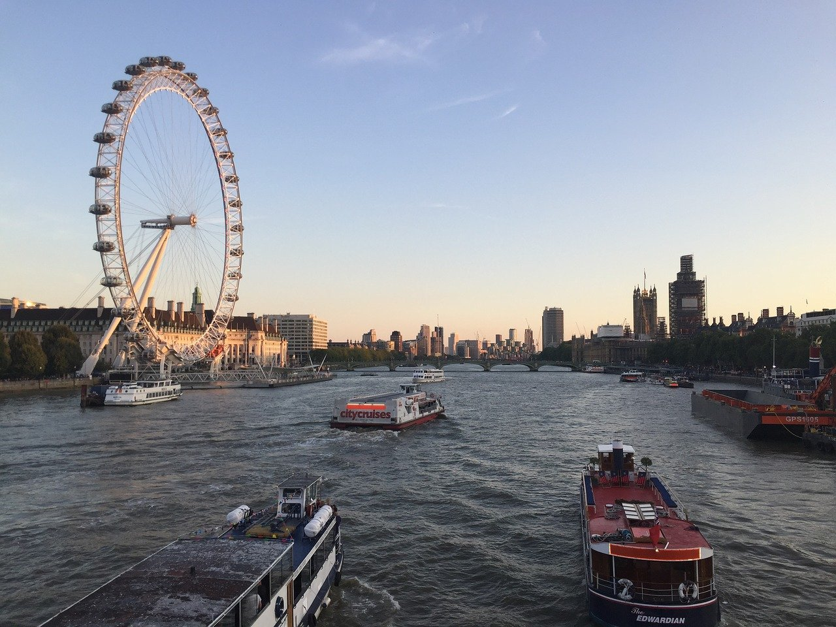
The London Eye

Slide 20
Правила работы с таблицей:
(Это было, есть или будет? Это утверждение, отрицание или вопрос?)

Slide 21
Russian | Время/тип | English
Ты помогаешь мне.
наст. утв.
You help me.
Ты поможешь мне?
буд. вопр.
Will you help me?
Ты поможешь мне.
буд. утв.
You will help me.
Ты помог мне?
прош. вопр.
Did you help me?
Ты не поможешь мне.
буд. отр.
You will not help me.
Ты помогал мне.
прош. утв.
You helped me.
Ты не помогал мне.
прош. отр.
You did not help me.
Ты не помогаешь мне.
наст. отр.
You do not help me.
Ты помогаешь мне?
наст. вопр.
Do you help me?

Slide 22
Translate from Russian into English:
See(saw)- видеть
 | Russian | English
1
2
3
4
5
6
7
8
9
Я вижу Тауэрский мост.
I see the Tower Bridge.
Ты увидишь Биг Бен?
Will you see Big Ben?
Вы видите Лондонское Око?
Do you see the London Eye?
Он не видит Тауэрский мост.
He doesn’t see the Tower Bridge.
Мы видели Темзу.
We saw the Thames.
Вы видели Вестминстер?
Did you see Westminster?
Мы не видели Биг Бен.
We did not see Big Ben.
Они не увидят Лондон.
They will not see London.
Мы увидим Лондон.
We will see London.

Slide 23
Special questions:
Вопросительные слова:
what | [wɒt] | что, какой
which | [wɪʧ] | какой, который
why | [waɪ] | почему, зачем
when | [wɛn] | когда
where | [weə] | где, куда
who | [huː] | кто
whom | [huːm] | кому
whose | [huːz] | чей, чья,
how | [haʊ] | как
How many |  | сколько

Slide 24
Ask special questions and write them down:
We will visit London next summer.
1. | Мы посетим Лондон следующим летом?
2. | Кто посетит Лондон следующим летом?
3. | Что мы посетим следующим летом?
4. | Когда мы посетим Лондон?

Slide 25
Short dialogues: 1. Gregory will go to live in London.
1. | Григорий уедет жить в Лондон? | Да, он уедет жить в Лондон.
2. | Он уедет жить в Париж? | Нет, он не уедет жить в Париж.
3. | Он уедет жить в Лондон или Париж? | Он уедет жить в Лондон.
4. | Куда он уедет жить? | Он уедет жить в Лондон.
5. | Кто уедет жить в Лондон? | Он уедет жить в Лондон.

Slide 26
2. I told about the Tower. tell (told)- рассказывать
1. | Вы рассказывали о Тауэре? | Да, я рассказывал о Тауэре.
2. | Вы рассказывали о Биг Бене? | Нет, я не рассказывал о Биг Бене
3. | Вы рассказывали о Биг Бене или Тауэре? | Я рассказывал о Тауэре.
4. | О чем вы рассказывали? | Я рассказывал о Тауэре.
5. | Кто рассказывал о Тауэре? | Я рассказывал о Тауэре.

Slide 27
Our task for this lesson:
a boat trip along the Thames
to learn new words
3. to revise tense aspect forms of the verbs
special questions
5. dialogue(s)

Slide 28
Summary. Hometask. Marks.
Our lesson is coming to an end. I want you to summarize what interesting and useful things you have learnt on this lesson today.
1.What new facts have you learnt on this lesson?
We’ve learnt some new information about the sightseeings of London
What stages of the lesson did you like most of all??
I liked watching, listening and song.
What was difficult for you?
It was difficult to represent a guided tour, to do listening comprehension.
What skills did you improve?
We improved listening and speaking skills.

Slide 29
The topic of the next lesson:
Next time we’ll have a reading lesson and we’ll make a round the world tour with the great travel agent Jules Verne? He offers you a package holiday trip around the world in 80 days. Write down your home task.
The lesson is over. See you soon. Good-bye.

